Slide 1



Праздник для первоклассников
Посвящение
в ученики

Slide 2
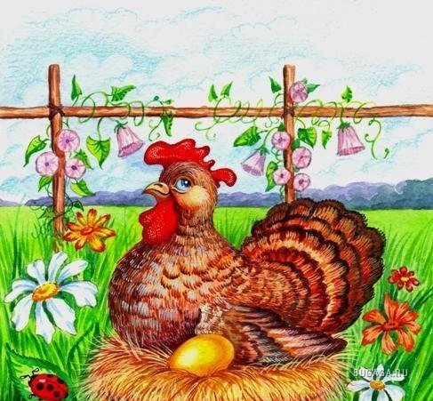
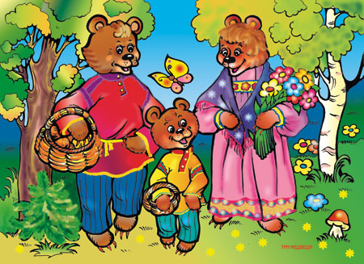
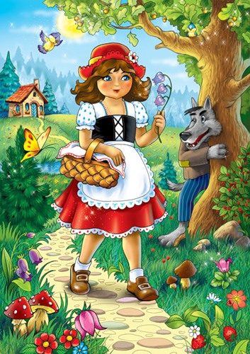
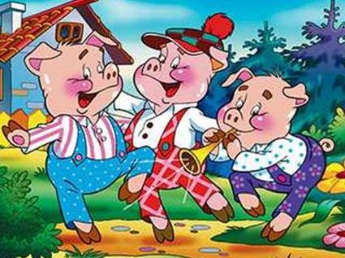
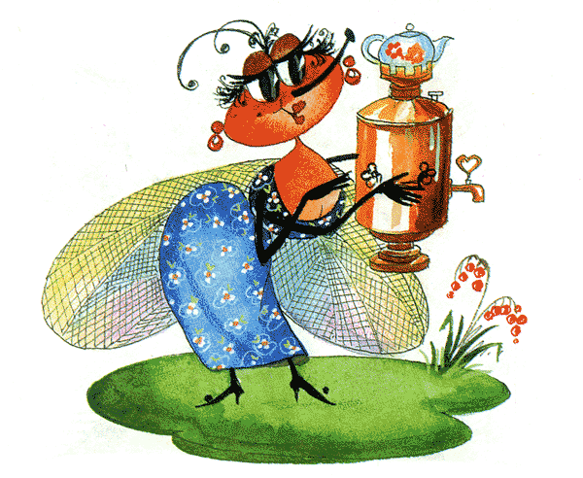
Сказочные телеграммы
Как можно усерднее учитесь в школе,
и не только наукам, но и вежливости.
А то к нам однажды в гости пришла
девочка Маша. Она съела нашу кашу,
сломала стульчик Мишутки и даже
валялась на наших кроватях!
Поздравляю всех первоклассников!
Желаю набираться ума и обязательно
научиться читать. А то когда папа Карло
подарил мне азбуку, я променял её на
билет в кукольный театр, о чём очень
жалею. Берегите ваши учебники!
Не бегайте по классу на переменках,
а то можете нечаянно разбить
вазу или уронить золотое яичко.
И мне тогда придётся высиживать
новое яичко, не золотое, а простое.
Мы, все три весёлых братца,
спешим поздравить вас с
окончанием I четверти.
Учитесь лучше, и тогда сможете
построить такой же прочный дом
из камней, как и наш братец Наф-Наф!
Я тоже мечтаю пойти в школу, как вы!
Если бы я училась в школе, то
узнала бы, что Волк – это хитрый
хищник, и с ним никогда нельзя
разговаривать и, тем более, говорить,
где живёт моя бабушка.
Если вы идёте по полю и находите
денежку, то не спешите покупать
самовар, как это сделала я.
Лучше купите новую интересную
книжку.

Slide 3
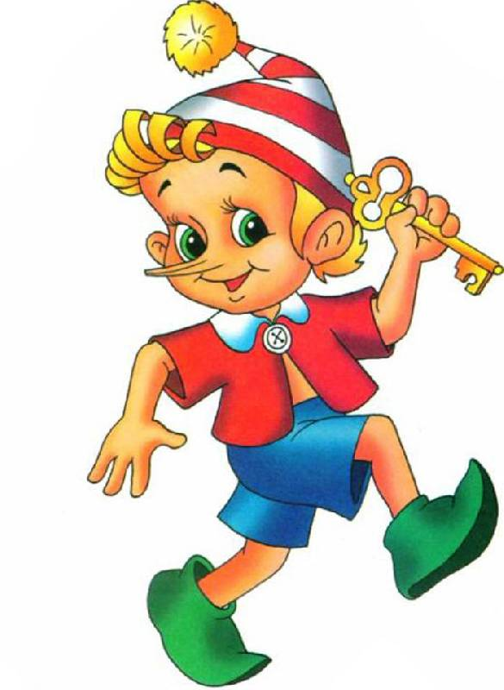

Slide 4
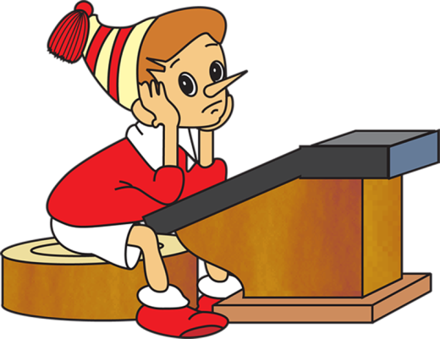
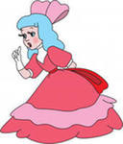
Математические задачи
К серой цапле на урок
Прилетели семь сорок,
Но из них лишь три сороки
Приготовили уроки.
Сколько лодырей-сорок
Прилетело на урок?
В снег упал Серёжка,
А за ним Алёшка,
А за ним Маринка,
А за ней Иринка.
А потом упал Игнат.
Сколько было всех ребят?
Ёжик по лесу пошёл,
На обед грибы нашёл.
Два - под берёзой,
Один – у осинки.
Сколько их будет
В плетёной корзинке?
Шесть весёлых медвежат
За малиной в лес спешат.
Но один малыш устал,
От товарищей отстал.
А теперь ответ найди:
Сколько мишек впереди?
Яблоки в саду поспели,
Мы отведать их успели.
Пять румяных, наливных,
Три с кислинкой. Сколько их?
Рада Алёнка –
Нашла два маслёнка!
Да четыре в корзине.
Сколько грибов на картине?
5
8
4
6
3
5

Slide 5
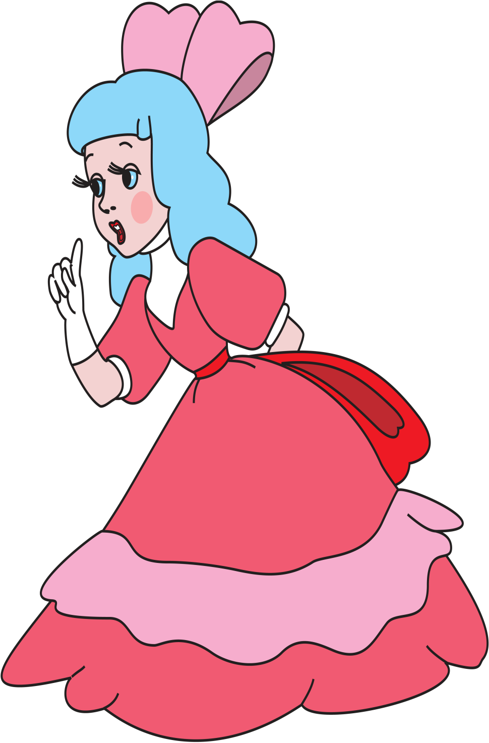

Slide 6


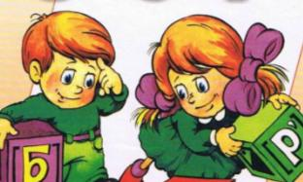
Я, став настоящим учеником
КЛЯНУСЬ:
Ребёнком всегда
идеальным я буду
и клятвы моей
никогда не забуду!
КЛЯНУСЬ!
КЛЯНУСЬ!
КЛЯНУСЬ!
Клянусь в том,
что буду я очень
стараться
с друзьями моими
впредь больше
не драться!
КЛЯНУСЬ!
Клянусь я ребёнком
воспитанным быть,
не бегать по школе,
а шагом ходить!
КЛЯНУСЬ!
Клянусь не бояться
дороги тернистой,
и к знаньям идти
любою ценой!
КЛЯНУСЬ!
Здоровым быть,
и в школу
исправно ходить!
КЛЯНУСЬ!
Клянусь писать и читать
я прилично и в ранце
носить “хорошо”
и “отлично”.
КЛЯНУСЬ!

Slide 7
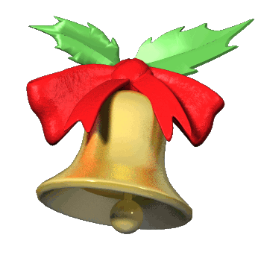
ПОЗДРАВЛЯЕМ
РЕБЯТ
1 класса

Slide 8
Интернет - источники
1) http://www.proshkolu.ru/user/Olgas28/file/1155177/
2) http://forum.materinstvo.ru/index.php?showtopic=73522&st=50
3) http://www.fabrikaglamura.ru/forum/t15322,6-.htm
4) http://www.xn--80amkeaq.net/photoscard/insert344.html
5) http://trud-ost.ru/?m=20100112
6) http://www.liveinternet.ru/users/teanika/post124780681/
За основу брала прнзентацию учителя начальных классов
МБОУ “СОШ № 47” г. Перми
Кругловой Татьяны Юрьевны
7) http://unokrug.ru/greetings.php
8) http://igroprom.ua/?p=product&id=2087
9) http://www.xrest.ru/preview/295695/

